Slide 1
PRESENTATION DES OGEC FOUGERE ET THORYGNY

Slide 2
L’OGEC… à quoi ça sert?
L’OGEC : Organisme de Gestion de l’Ecole Catholique est une association souhaitée par l'enseignement catholique pour être au service de l'établissement.
Il reçoit la responsabilité, avec son Conseil d'Administration, d'assurer la gestion économique, financière et sociale de l'école dans le respect des textes législatifs, réglementaires et institutionnels.
Travaillant en accord avec et auprès de l'équipe enseignante, notre but commun est de contribuer à l'épanouissement d'un bel esprit d'école dans le RPI.
2 OGEC distincts pour chacune des 2 écoles :
○ organisation de manifestations communes aux 2 écoles
○ organisation éventuelle de manifestation propre à chaque école
○ depuis cette année, des équipes qui se réunissent ensemble une fois par mois

Slide 3
Fixe et gère la
participation
des familles
(rétributions)
Travaille en
contrat
d'association avec
les Municipalités
Collecte et gère des
fonds
complémentaires
issus d'activités qu'il
organise
Décide et
entreprend
les travaux
nécessaires au
maintien et au
développement de
l'école
OGEC
Est employeur :
ATSEM, agent
d'entretien
Assure l'entretien
et les services : eau,
électricité, chauffage,
petits travaux
Assure le
remplacement et
le développement
des équipements
scolaires
Assure
l'administratif et
les contacts :
Préfecture, Mairie,
URSSAF...

Slide 4
L’ORGANISATION D’UN OGEC
Un bureau composé d’un Président, un trésorier et un secrétaire
Des membres de droit : le chef d’établissement, l’UDOGEC, le président de l’APEL
Des membres

Slide 5
Les années passées, les OGEC ont participé à l’organisation …
Fête de l‘hiver
Vente de pizzas et plats à emporter
Vente de parfums
Et bien sûr, … la kermesse !
Le salon du bien être

Slide 6
A quoi servent les bénéfices de toutes ces manifestations ?
Elles servent principalement à améliorer l’école (extérieur, réaménagement des classes…) et le quotidien de nos enfants !

Slide 7
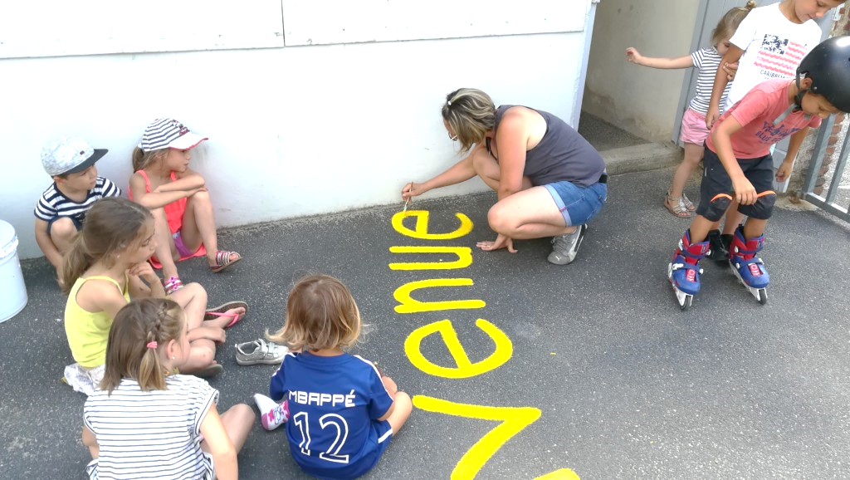
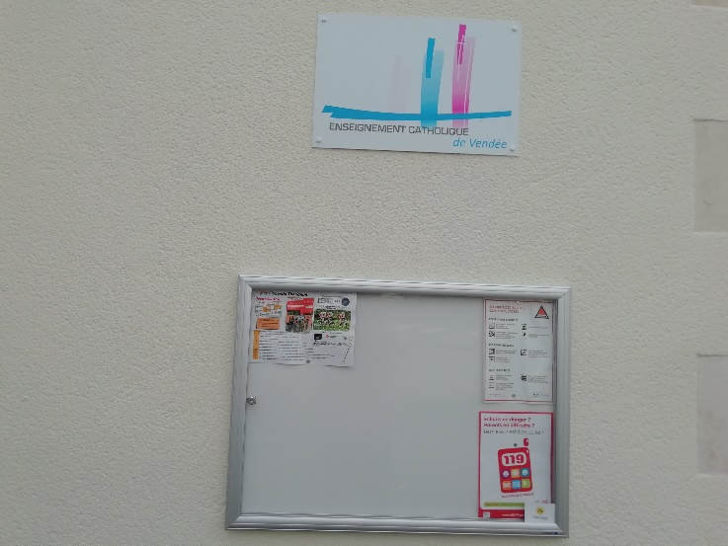
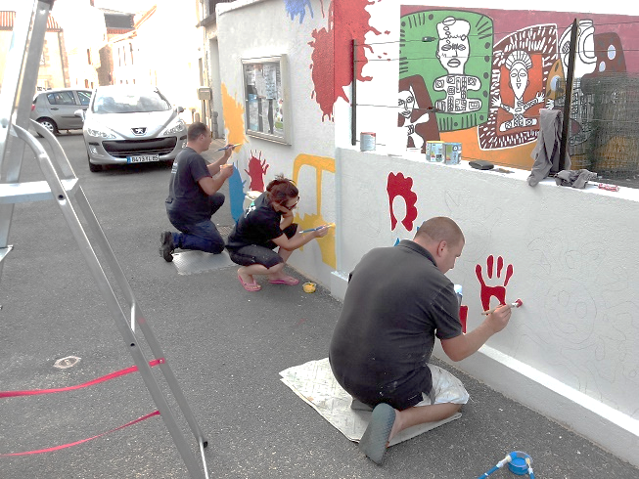
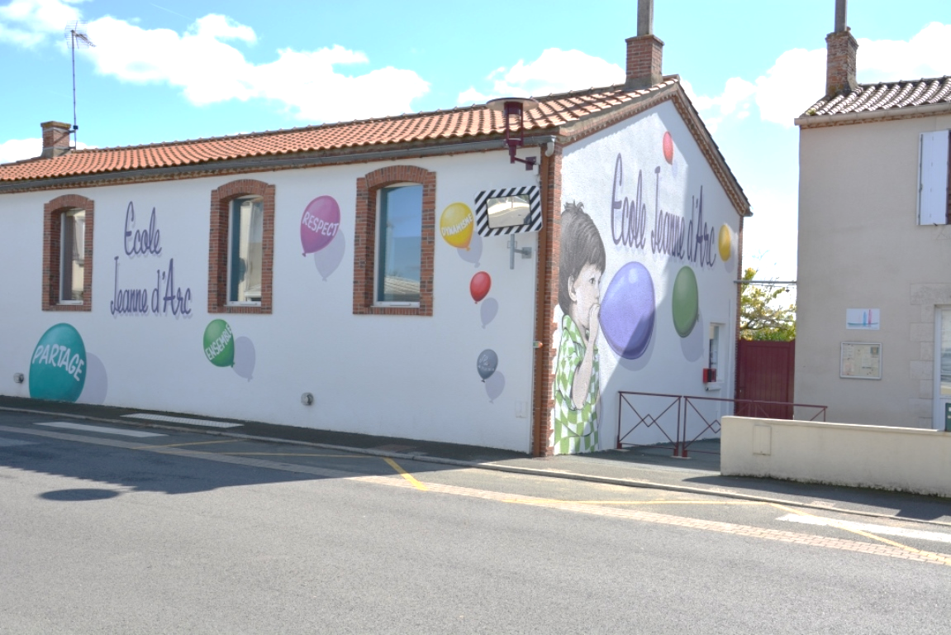
Nouveau panneau d’affichage
Peinture
Décoration de façades

Slide 8
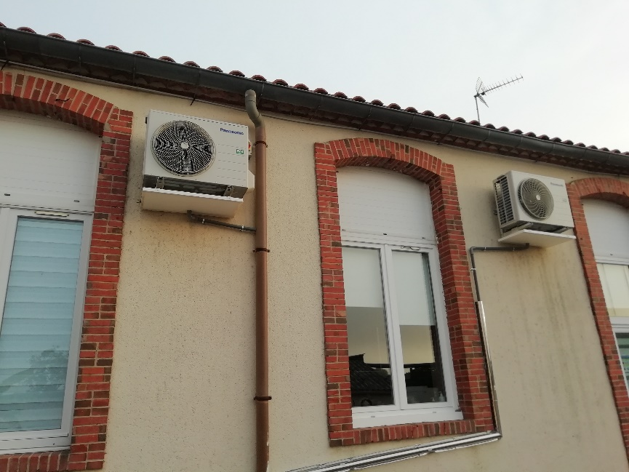
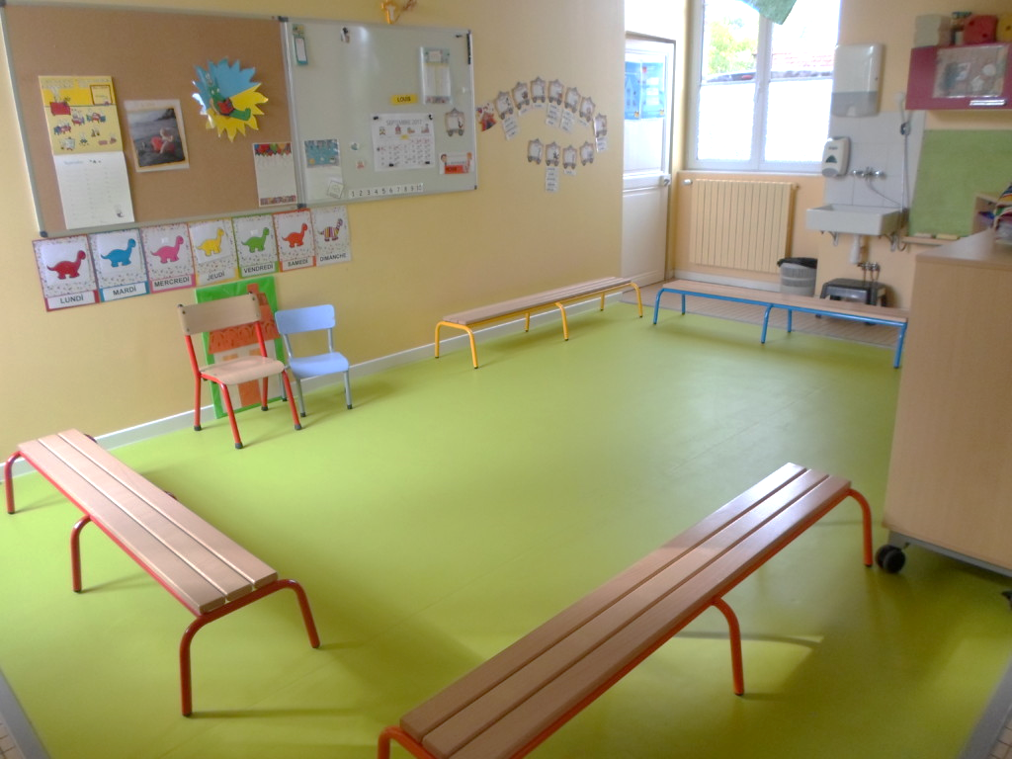
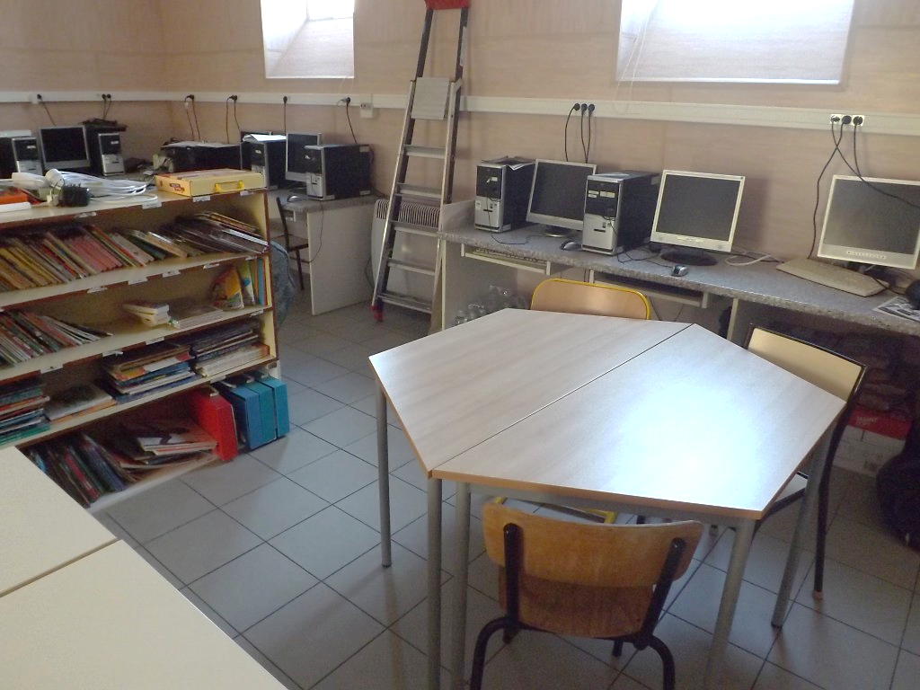
Pose de lino
Installation pompe à chaleur réversible
Rénovation de la salle informatique

Slide 9
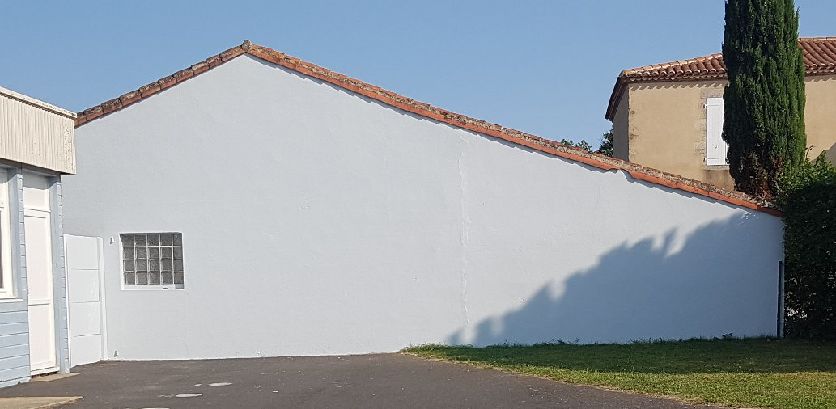
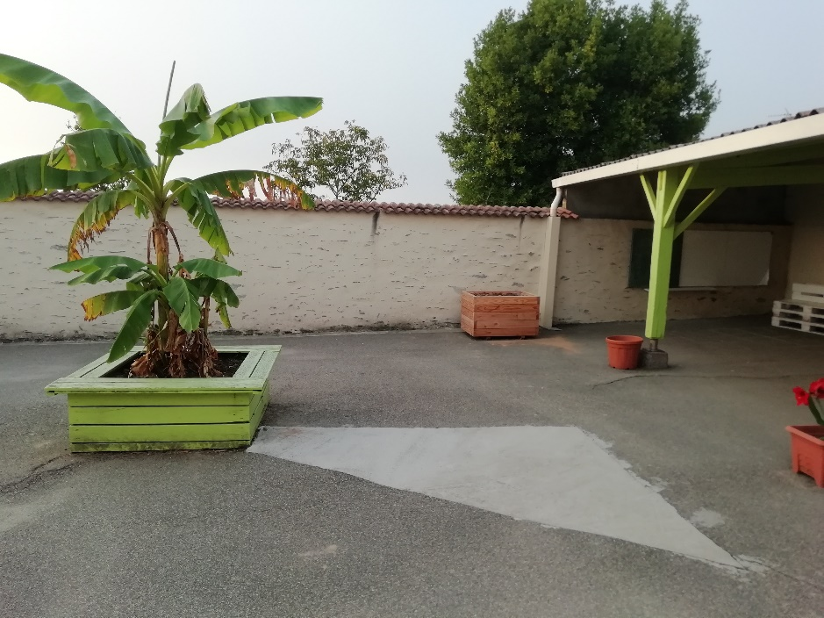
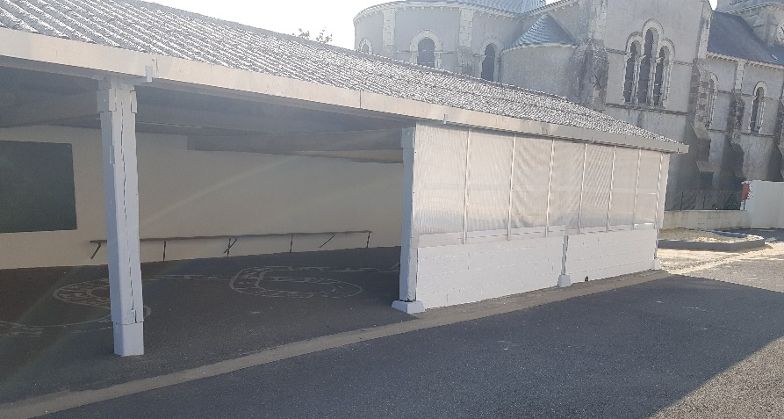
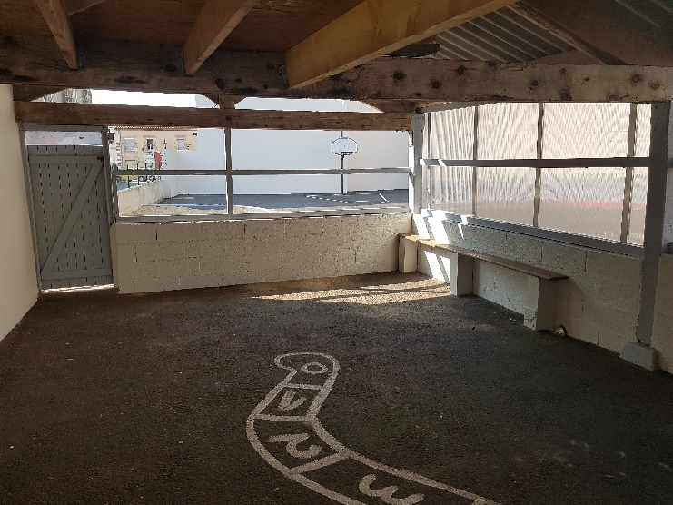
Rafraichissement de façade
Plantation bananier et bac à fleurs
Rénovation du préau

Slide 10
Vous trouvez cela bien?
POURQUOI PAS VOUS ??
Sans votre aide, que ce soit en tant que bénévole ou membres OGEC, les locaux des écoles ne seront plus régulièrement entretenus, ni améliorés !
Être membre OGEC c’est aussi…
Avoir un lien privilégié avec l’équipe éducative et être au plus près des projets de l’école
Apprendre à connaître d’autres parents d’élèves

Slide 11
Un grand MERCI à
○ tous les bénévoles,
○ aux membres des APEL et OGEC,
○ aux futurs bénévoles, aux futurs membres des bureaux
Les enfants sont ravis de votre investissement pour eux !
On compte sur vous.... avant les animations, ou pendant, ou après...
Rejoignez-nous !
○ Vous êtes parent d’un enfant de l’école
○ Vous voulez connaître l’école autrement
○ Vous avez des idées
○ Vous avez envie de rencontrer des parents
d’élèves sympas
Contacts
Si vous êtes intéressé,
si vous souhaitez avoir un peu plus de renseignements :
Président OGEC Thorigny : Christophe MARETHEU => chris9.m@orange.fr
Président OGEC Fougeré : Etienne CHAPELEAU => etienne.chapeleau@hotmail.fr

